Slide 1

摊还分析

Slide 2
主要内容
摊还分析vs其它分析方法
摊还分析方法分类
栈操作
聚合法
记账分析法
势方法
二进制计数器
聚合法
动态数组
Append摊还分析，聚集法
势函数方法

Slide 3
摊还分析(Amortized Analysis)
Amortized Analysis is concerned with the overall cost of a sequence of operations
序列操作中每个操作在最坏情况下在所有可能操作序列上的平均性能。
Data structures typically undergo a sequence of operations. E.g. push or pop operations stack.
For a sequence of operations, the cost of an operation at different position are different.
Amortized analysis allows a tighter bound that better reflects performance than the worst case analysis

Slide 4
摊还分析 vs 其它分析方法
摊还分析 vs 期望运行时间分析
期望运行时间分析依赖于数据结构和操作的概率假设来计算期望运行时间。
摊还分析不需要这些概率假设
摊还分析提供一系列操作的一个真正的最差情况运行时间的上界。
期望运行时间并不能提供一个真正的上界。
摊还分析 vs 最差运行时间分析
最差运行时间分析一般过于保守，与实际运行时间差异较大。
摊还分析的时间复杂度更为准确，与实际运行情况相仿。

Slide 5
摊还分析的历史
在金融学中，摊销是指通过一段时间内支付的小额款项来偿还债务，如贷款或抵押贷款
Tarjan introduced amortized analysis for algorithms as a general technique in 1985
– 摊还分析的三种方法
– the banker‘s method（记账方法） (Brown and Tarjan,1980)
– Aggregate method （聚集分析） ((Aho et al. 1974)
– potential method （势能分析） (Sleator 1985)

Slide 6
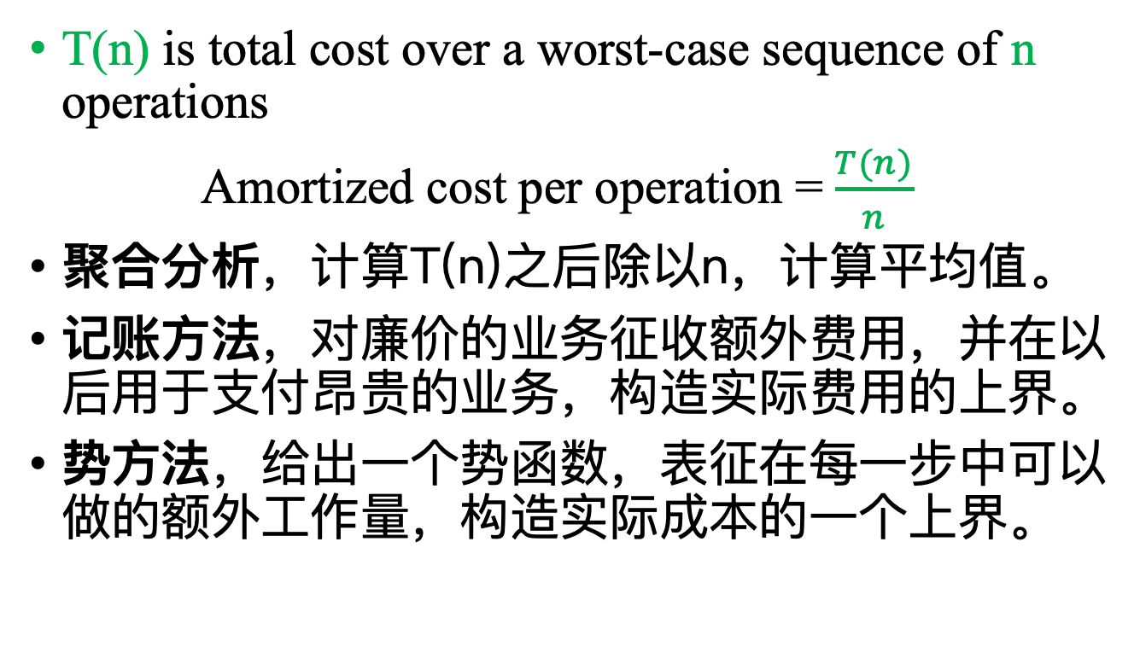
摊还分析方法
T(n) is total cost over a worst-case sequence of n operations
Amortized cost per operation = $\frac{T(n)}{n}$
聚合分析，计算T(n)之后除以n，计算平均值。
记账方法，对廉价的业务征收额外费用，并在以后用于支付昂贵的业务，构造实际费用的上界。
势方法，给出一个势函数，表征在每一步中可以做的额外工作量，构造实际成本的一个上界。

Slide 7
栈的push, pop, MultiPop
考虑使用三个操作的堆栈数据结构
Push(S, x) : 将x推入堆栈S中，最坏情况下成本为O(1)。
Pop(S): 弹出S的顶部元素，最坏情况下的代价为O(1) 。
MultiPop(S, k): 弹出S的前k个元素，最坏情况下成本为O(k)。
n个MultiPop堆栈操作最坏情况下的复杂度是多少？
因为任何单个MultiPop都可以是O(n)的，所以标准的最坏情况分析是O(n²)。

Slide 8
基于聚集分析(Aggregate)的方法
定理：
在一个初始为空的堆栈上，一个由n个操作组成的序列的开销为O(n)。
证明：
每个元素最多弹出一次（通过Pop或在MultiPop）。Pops（包括MultiPops）的总成本≤Push次数，最多为n。所有操作的总成本为T(n)≤2n。
这个界适用于最坏情况，适用于任何序列！

Slide 9
Stack基于记账分析方法
关键是要谨慎选择摊算成本。
假设第i次操作的实际成本是C_{i}，我们使用一些其他成本A_{i}作为其摊算成本。然后，我们必须确保对于任意包含n个操作的序列：
栈操作在n为任何时候累积的总存款为:
把每个操作的摊算成本看做存款，实际花销看做取款

Slide 10
Stack基于记账分析方法
堆栈示例中操作的实际成本（C_{i}）为：
Push为1，Pop为1，MultiPop为min(k,S).
让我们将以下摊余成本（A_{i}）分配给这些操作：
2 for Push
0 for Pop
0 for MultiPop
MultiPop的摊算成本设为0，是因为通过Push累积的存款将足以支付MultiPop的实际成本。

Slide 11
Stack基于记账分析方法
把stack想象成一家银行，每次存款和取款都要花费1元。
当Push时，我们花费1元进行Push，并留1元（摊算成本）给银行，这个（备用）金将用于支付Pop。
Pop和MultiPop可以完全使用摊算成本支付。因此，Pop和MultiPop的摊算成本为0。
因此，对于n个Push、Pop、MultiPop的任何序列，总摊算成本最多为2n=O(n)，并且它是实际成本的上限。
每次操作的平均成本是2。

Slide 12
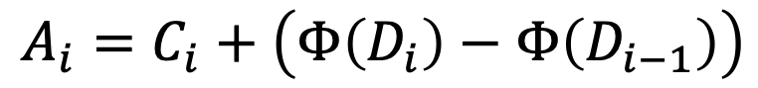
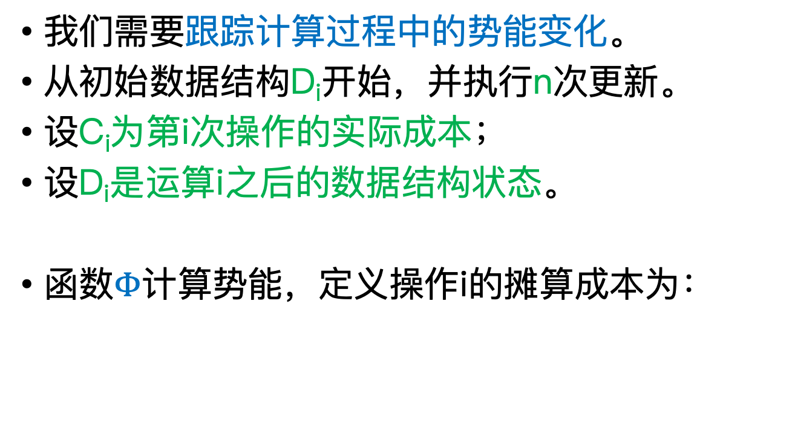
基于势方法的Stack平摊分析
我们需要跟踪计算过程中的势能变化。
从初始数据结构D_{i}开始，并执行n次更新。
设C_{i}为第i次操作的实际成本；
设D_{i}是运算i之后的数据结构状态。
函数$Φ计算势能，定义$操作i的摊算成本为：
$$A_{i}=C_{i}+\left(Φ\left(D_{i}\right)−Φ\left(D_{i−1}\right)\right)$$

Slide 13
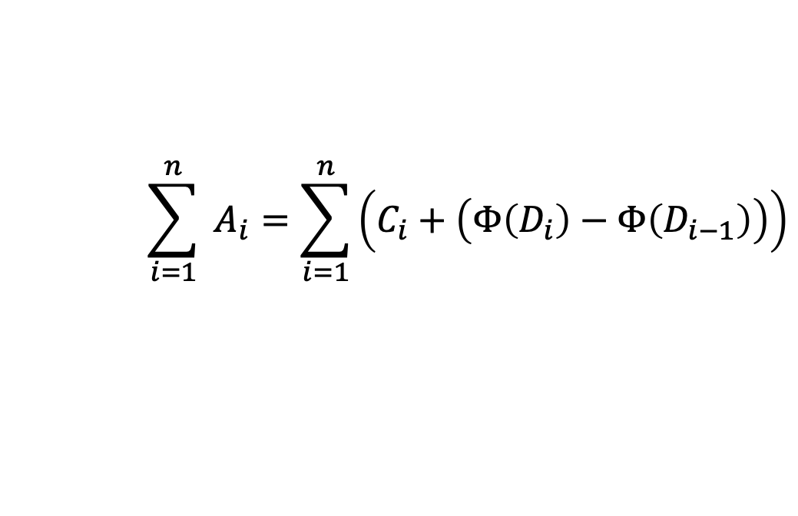
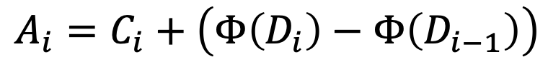
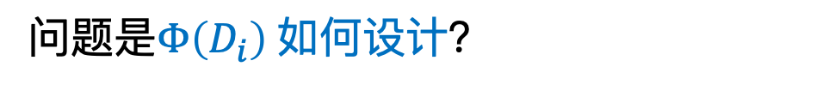
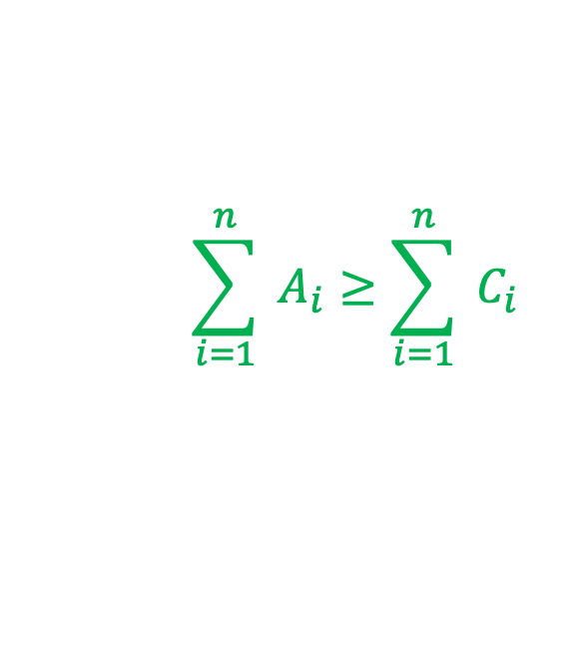
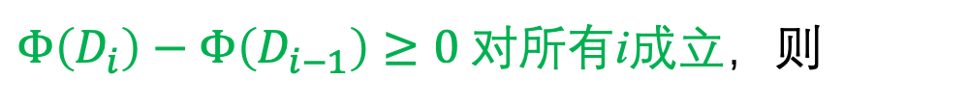
基于势方法的Stack平摊分析
$$A_{i}=C_{i}+\left(Φ\left(D_{i}\right)−Φ\left(D_{i−1}\right)\right)$$
把1-n操作的摊算成本相加，我们得到：
$$\sum_{i=1}^{n}{{ A}_{i}}=\sum_{i=1}^{n}{\left(C_{i}+\left(Φ\left(D_{i}\right)−Φ\left(D_{i−1}\right)\right)\right)}$$
$$\sum_{i=1}^{n}{{ A}_{i}}≥\sum_{i=1}^{n}{{ C}_{i}}$$
设：
$Φ\left(D_{i}\right)−Φ\left(D_{i−1}\right)≥0$ 对所有i成立，则
因此，摊余成本是实际总成本的上界。
问题是$Φ\left(D_{i}\right)$如何设计？

Slide 14
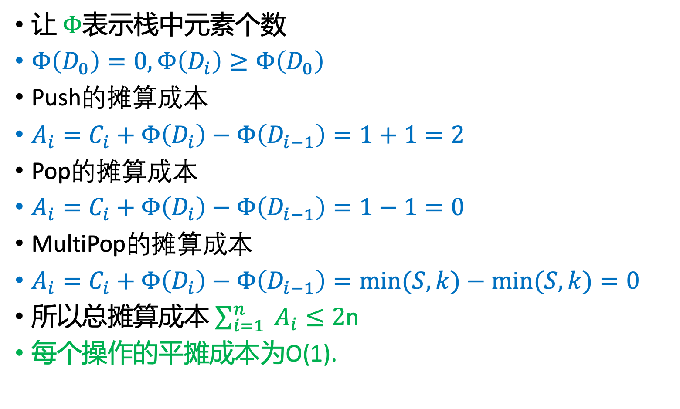
基于势方法的Stack平摊分析
让 $Φ$表示栈中元素个数
$Φ\left(D_{0}\right)=0, Φ\left(D_{i}\right)≥Φ\left(D_{0}\right)$
Push的摊算成本
$A_{i}=C_{i}+Φ\left(D_{i}\right)−Φ\left(D_{i−1}\right)=1+1=2$
Pop的摊算成本
$A_{i}=C_{i}+Φ\left(D_{i}\right)−Φ\left(D_{i−1}\right)=1−1=0$
MultiPop的摊算成本
$A_{i}=C_{i}+Φ\left(D_{i}\right)−Φ\left(D_{i−1}\right)=min⁡(S,k)−min⁡(S,k)=0$
所以总摊算成本 $\sum_{i=1}^{n}{{ A}_{i}}≤2$n
每个操作的平摊成本为O(1).

Slide 15
二进制计数器的摊还分析
我们用一个k位二进制数组A[0,…,k-1]作为一个计数器
根据二进制加法
存储的当前数为：
每个INCREMENT操作成本同翻转的bit数量是呈线性关系的。

Slide 16
二进制计数器的平摊分析
在最坏的情况下，一次INCREMENT可以翻转k个比特。
有n次递增，因此根据标准的最坏情况分析，成本为O(nk)，摊算到每次的最坏情况成本是O(k)。
这个估界太松了，不可能每次都是最坏情况。

Slide 17
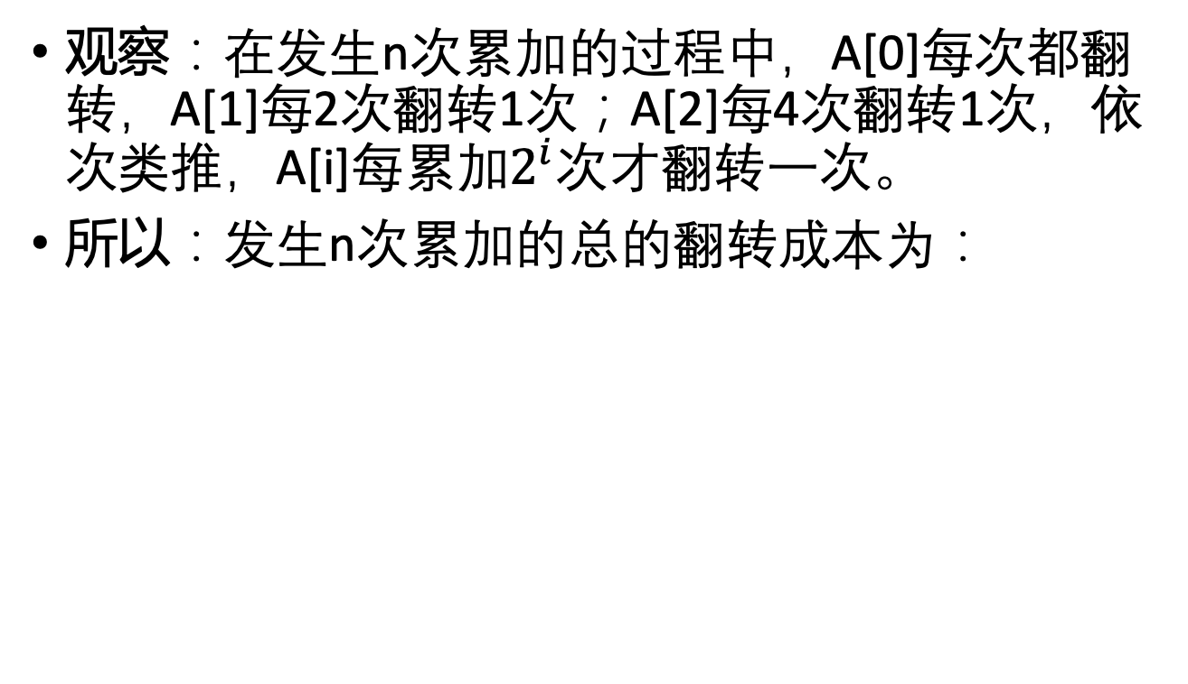
二进制计数器的摊还分析
观察：在发生n次累加的过程中，A[0]每次都翻转，A[1]每2次翻转1次；A[2]每4次翻转1次，依次类推，A[i]每累加$2^{i}次才翻转一次。$
所以：发生n次累加的总的翻转成本为：
每次操作的平均时间成本 O(1).

Slide 18
动态数组的摊还分析
想象一个用固定长度slot初始化的数组，它支持APPEND和DELETE操作。
当我们APPEND过多的元素时，数组将满，我们需要扩展数组（使大小变大）。
当我们DELETE太多的元素时，我们希望缩小数组（使大小更小）。

Slide 19
动态数组的摊还分析

Slide 20
APPEND的摊算分析
现在考虑一个初始化为大小1的动态数组，对其执行m个APPEND操作序列。
分析每次操作的摊算成本
4次复制，1次Append，成本为5.

Slide 21
APPEND的摊算分析：聚集方法

Slide 22
APPEND的摊算分析：聚集方法
n次APPEND总成本
每次操作的平均摊算成本为O(1)

Slide 23
用势函数方法分析APPEND和DELETE的摊算成本
如果每当长度超过Size就长度翻倍，每当剩余数量少于1/2，就缩短一半，这种方法会由于连续的插入删除，造成不停的数组长度翻倍和数组长度减半。
一个有效的方法是每当剩余数量小于1/4时，将数组长度减半，使得Num数量回到Size的1/2.
我们可以定义一个Load=Num/Size参数。
每次长度翻倍，或长度减半后，Load=1/2.
基于此，设计一个势函数。

Slide 24
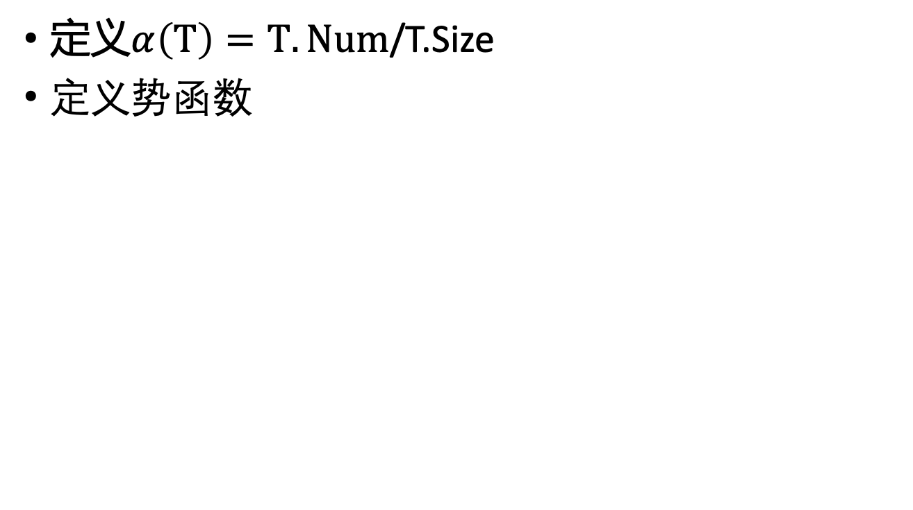
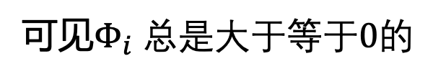
用势函数方法分析APPEND和DELETE的摊算成本
定义$α\left(T\right)=T.Num$/T.Size
定义势函数
可见$Φ_{i}$ $总是大于等于0的$
首先考虑插入的摊算成本
1.
同APPEND分析相同 最多为3.

Slide 25
2.
APPEND之后没有超过一半
3.
APPEND之后超过一半

Slide 26
再考虑删除的摊算成本
1.
未发生折半时
2.
但发生折半时
3.
当
时

Slide 27
用势函数方法分析动态表APPEND和DELETE的摊算成本
所以无论是插入和删除，每次操作的摊算成本都是常数。
我们已经证明摊算成本是实际成本的上界。
所以插入和删除的摊算时间复杂度都是O(1)的

Slide 28
小结
主定理：等分的分治递归算法
替换法：非等分的分治递归算法
Worst Case分析：给出worst case的递推表达式（D-Select）
期望运行时间分析：用统计分析的方法求各期望运行场景，统计期望运行时间（QuickSort）
摊还分析：分析n个连续操作的worst case运行时间，摊算到每个操作上，主要有聚集法，记账法，势能法（栈、二进制计数器、动态表、Hash表、Spray Tree等）。

